Slide 1
Итоги работы городского методического объединения педагогов дополнительного образования декоративно-прикладного творчества за 2023-2024 учебный год
Казань, 2024 год

Slide 2
Основные направления развития городского методического объединения педагогов декоративно-прикладной направленности
Цели и задачи:
повышение теоретического и практического уровня подготовки педагогов дополнительного образования;
стимулирование роста профессионализма и развитие творческой инициативы педагогов;
изыскательная деятельность педагогов в создании новых технологий или технологических приемов в образовательной деятельности.

Slide 3
Основные направления работы:
Методическая работа.
Повышение педагогического мастерства.

Slide 4
Заседания МО
«Развитие положительной профессиональной мотивации педагога дополнительного образования»;
«Мастер-класс как показатель профессионального мастерства педагога дополнительного образования»;
«Проектный подход при реализации дополнительных общеразвивающих программ»;
«Педагогический нетворкинг – от педагога-практика до педагога-наставника. Подведение итогов работы городского методического объединения педагогов дополнительного образования декоративно-прикладного творчества за 2023-2024 учебный год»

Slide 5
Выступления
Были прослушаны 16 выступлений

Slide 6
Мастер-классы
Были проведены 14
мастер-классов

Slide 7
Благодарим участников заседания за активную и плодотворную работу!
Приглашаем к продуктивному творческому взаимодействию педагогов дополнительного образования художественной направленности!

Slide 8
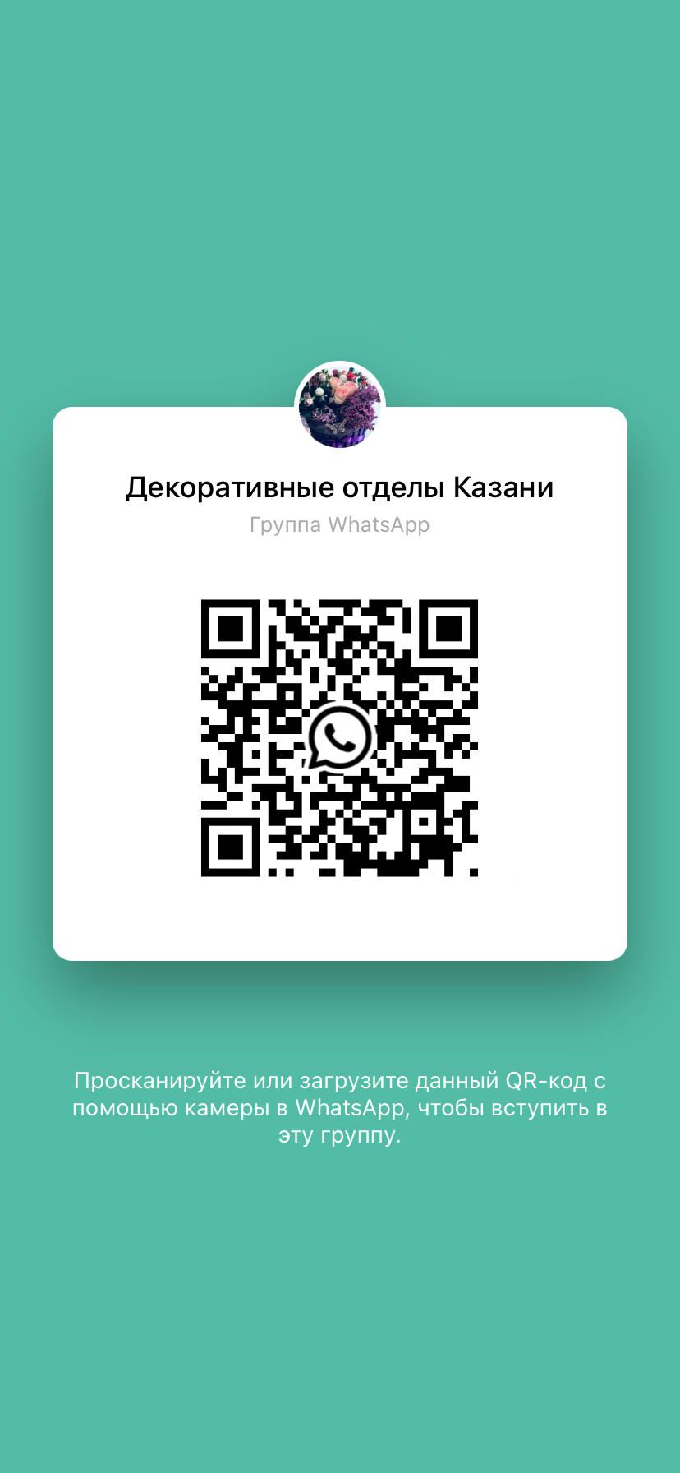

Slide 9
Городские методические объединения. Профессионально-личностное развитие педагогов
https://edu.tatar.ru/moskow/page522054.htm/page4059452.htm

